Slide 1
Start with SURVEY MASTER
CGEOS - CREATIVE GEOSENSING SRL
Rue du Tienne de Mont, 11
5530 MONT, Yvoir
www.cgeos.be

Slide 2
Introduire WALCORS
Configurer Survey Master pour se connecter sur WALCORS en NTRIP

Slide 3
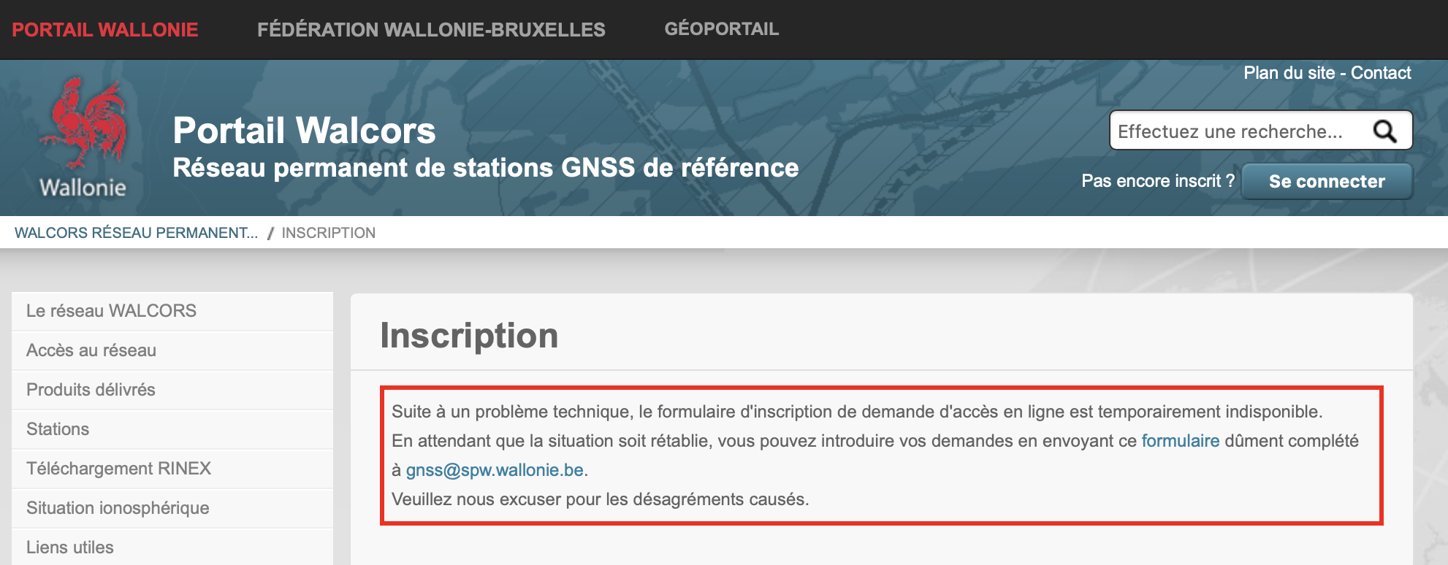
Connexion sur WALCORS
Vous devez disposer d’un accès sur WALCORS et c’est gratuit ! Nous pouvons vous y aider également.

Slide 4
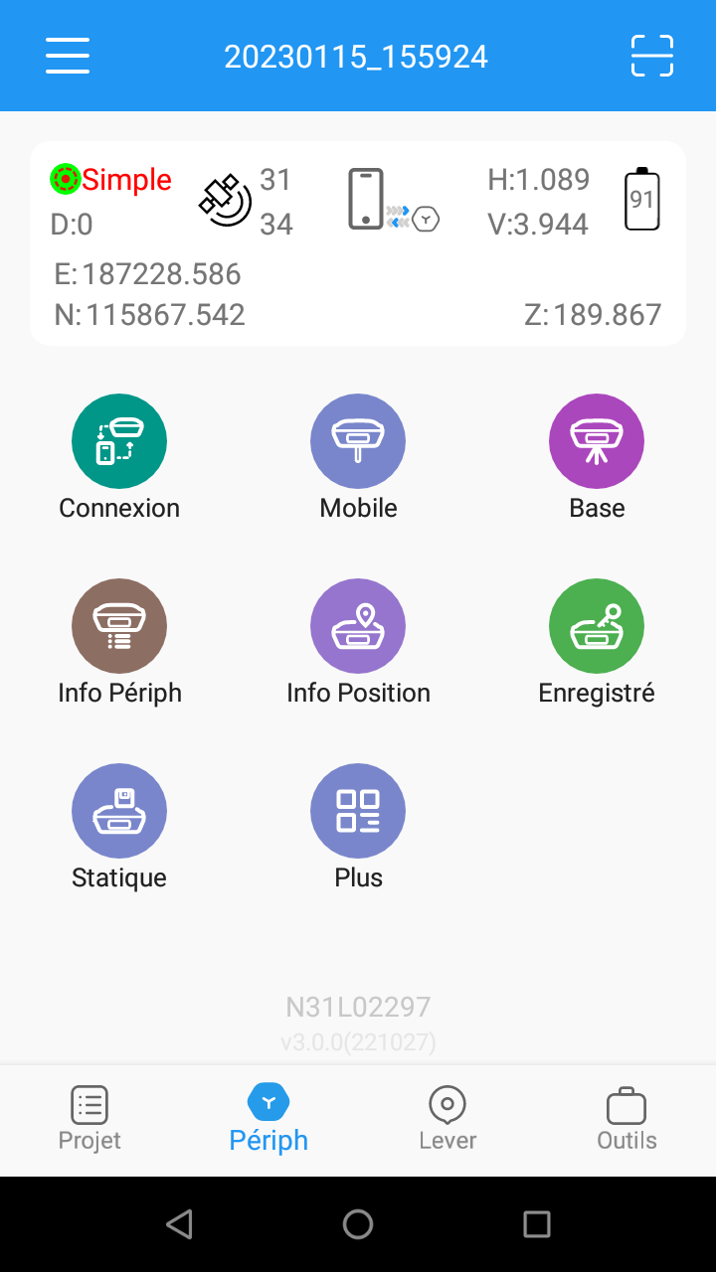
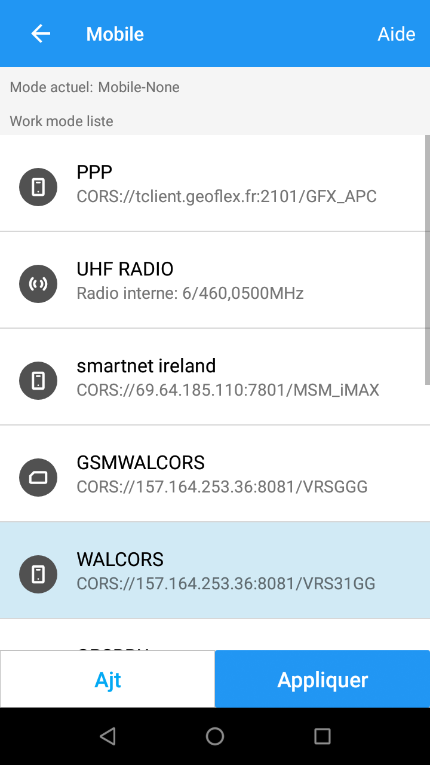
On va maintenant ajouter une nouvelle connexion à un réseau GNSS NTRIP.
Vous pouvez également modifier cette entrée en tenant le doigt sur la ligne et en sélectionnant « modifier »

Slide 5
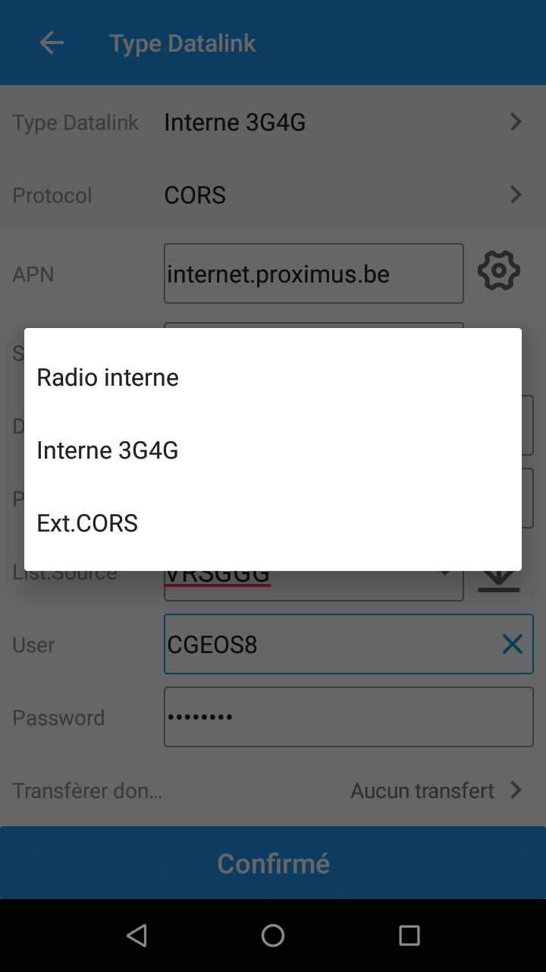
TYPE DATALINK
Sur certains équipements SinoGNSS, vous pouvez placer la carte SIM dans l’antenne (Choisir Interne 3G4G) ou bien en général ce sera votre carnet de terrain/Smartphone qui aura la connexion Internet Mobile, dans ce cas il faut choisir EXT CORS (ou PDA CORS en version anglaise)
Astuce : vérifiez que vous avez bien de l’Internet Mobile sur votre carnet de terrain ou votre Smartphone. Si vous utilisez un R550 ou un R60, vous pouvez travailler en Wifi en accédant à un point HOT SPOT que vous créez avec votre Smartphone/iPhone. C’est un partage de connexion. Dans ce cas, il n’est pas besoin de mettre une carte SIM dans le R550 ou R60.
L’essentiel ? Avoir de l’Internet Mobile !

Slide 6
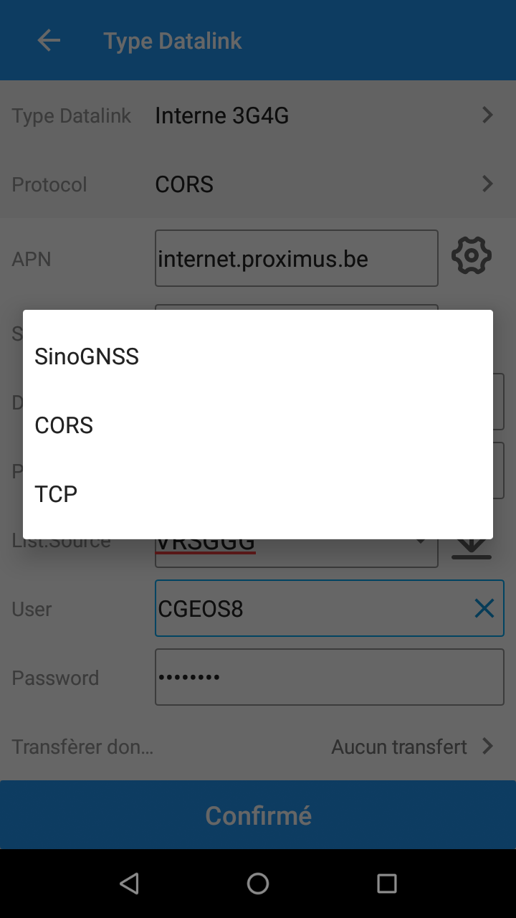
PROTOCOLE
Pour recevoir les corrections de WALCORS il faut utiliser le CORS pour NTRIP.
SINOGNSS est un protocole NTRIP mais sans login ni password et TCP c’est la connexion à un server sans protocole NTRIP mais en TCP-IP.

Slide 7
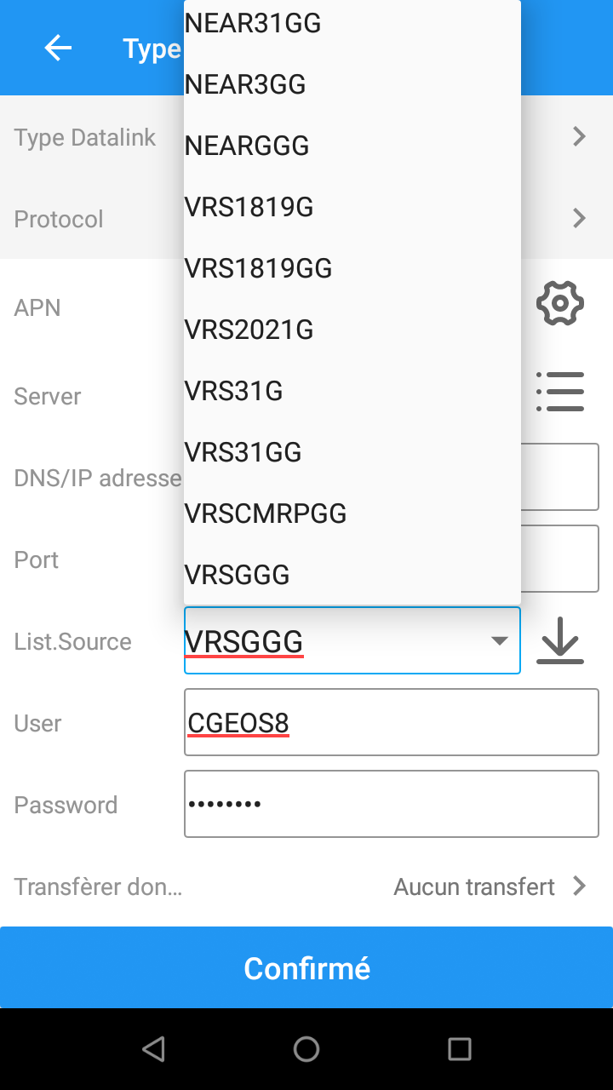
Les réseaux GNSS RTK proposent des « services » de correction sous différents formats. Ils sont repris sur ce que l’on nomme dans le format NTRIP, la liste des points de montage (Mount Points List)
Depuis octobre 2023, WALCORS envoie les corrections sur toutes les constellations GNSS) et une STATION de REFERENCE VIRTUELLE sera générée sur les coordonnées du récepteur envoyées sur le serveur de WALCORS et donc très proche.
Dans ce cas ce sera VRS32GREC ! (en lieu et place de VRSGGG)
Les autres paramètres qui se trouvent dans la LISTE DES POINTS DE MONTAGE concernent d’autres services.
Vous avez accès à cette liste en appuyant sur le flèche (entouré en rouge ici)
Si vous n’avez pas accès à cette liste il faut vérifier 1) vous avec de l’Internet Mobile ou non 2) l’adresse IP de Walcors et le port sont correct.
WALCORS IP 157.164.253.36 PORT 8081
Le login vous sera fournit pas le SPW de même que le mot de passe. Ici le login est CGEOS8 et le mot de passe est caché.

Slide 8
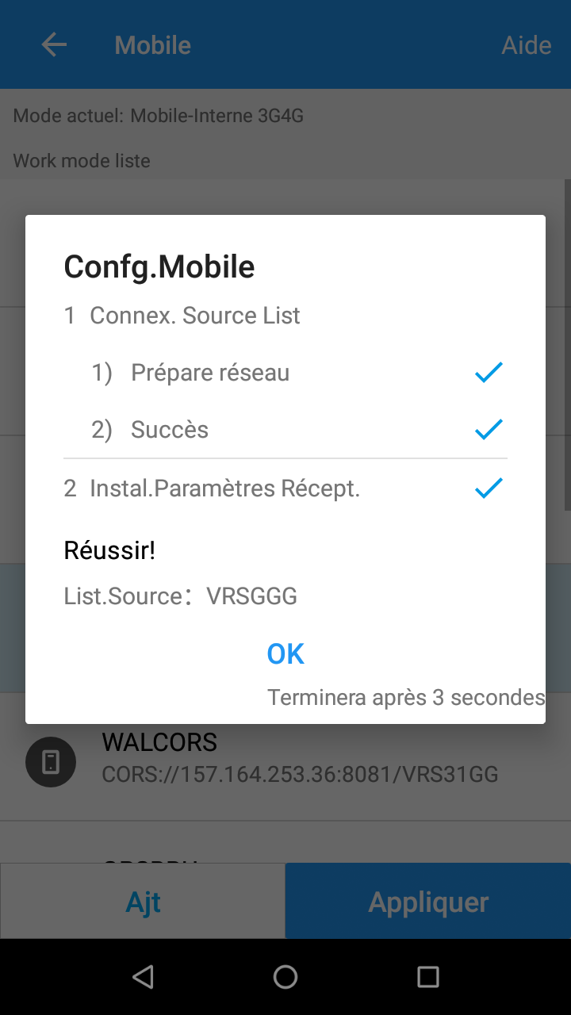
Une fois le « profil » créé, il suffira de le sélectionner et d’APPLIQUER
Survey Master va donc se connecter sur le serveur de WALCORS et envoyer le point de montage souhaité, ici ce sera VRSGGG
Vous pouvez attendre 3 secondes ou appuyer sur OK
Maintenant le récepteur va recevoir les corrections de WALCORS et engagera le calcul pour fournir des positions en RTK fixé …

